Slide 1

Mise au point d'un dispositif améliorant les feedbacks métacognitifs aux étudiants, lors de tests d'auto-apprentissage en science des aliments
Sarah CLERQUIN*, Annie MORVAN*, Dieudonné LECLERCQ**
sarah.clerquin@supagro.inra.fr, annie.morvan@supagro.inra.fr, d.leclercq@ulg.ac.be
*Montpellier SupAgro, **Université de Liège

Slide 2
Histoire du projet
La connaissance partielle et l'intérêt de la mesurer
Cheminement technique
Résultats du test expérimental
Notre Moodle idéal
Références

Slide 3


1. Histoire du projet
Module en auto-apprentissage, en dernière année d'études
(élèves ingénieurs agronomes, spécialisation agroalimentaire : n=28 en 2013-2014) ;
Objectifs : révision/acquisition des bases en science des aliments ;
Supports = 1 ouvrage (2 tomes) + diapos des cours 2A ;
Outil = banque de questions par l'équipe de 4-5 enseignants
(1 200 questions, 26 thèmes)
+ test de 50 questions aléatoires (2 par thème environ) ;
Auto-évaluation à volonté (novembre-décembre)
+ examen fin décembre.

Slide 4
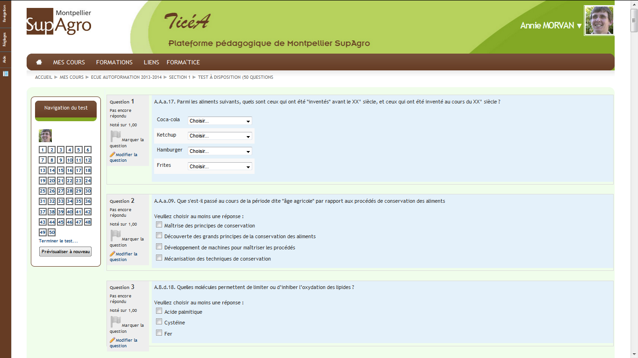
Test dans Moodle, version 2.2

Slide 5
75
Un investissement significatif et variable dans l'utilisation de l'outil
Examen
Examen
75% = seuil
validant
le module
à l'examen
Examen
Examen
Tentatives successives du test et taux de réussite aux auto-évaluations
5

Slide 6


Bilan sur 2 années (avis des étudiants).
- "Très bien, ludique !"
- "On a l'impression d'apprendre des choses".
- "Intéressant de l'avoir à disposition, même après les études".
- "Par contre n'incite pas trop à lire les livres".
- "Incite un peu au bachotage".
→ Questions "inédites" pour l'examen ?
→ Davantage de questions (banque : 400 → 1200 questions)

Slide 7


Mai 2013 : 5^{èmes} Assises de la formation de Montpellier SupAgro
Thème = Apprentissages plus autonomes.
    Conférence
    Ateliers
    Appel à projets "PIPSA"
" Projets d’Initiatives Pédagogiques de SupAgro"
→ Et si on essayait d'améliorer notre outil ?
Objectif : proposer aux étudiants
une mesure de la connaissance partielle.
Janvier 2014 à maintenant:
Accompagnement par Dieudonné Leclercq
Séminaire interne sur la métacognition
Réflexion sur la mesure de la connaissance partielle avec Moodle
Construction d'un test expérimental soumis nos étudiants

Slide 8
2. La connaissance partielle et l'intérêt de la mesurer [réf 5]
Connaissance parfaite rare : souvent on sait (ou pas !) quelque chose avec une certitude +/- importante
Conséquences de l'utilisation d'une connaissance
= f (exactitude ET degré de certitude) associés à cette connaissance :
Inexacte
avec certitude
élevée
Inexacte
+ doute
(ignorance
reconnue
Exacte
+ doute
= connaissance
peu sûre
Exacte
avec certitude élevée
LE PIRE
LE MEILLEUR
Nuisible,
parfois dangereuse
Très utile
Inutilisables

Slide 9
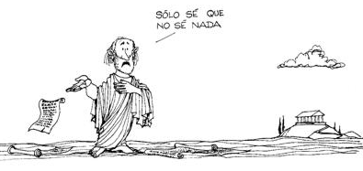
2. Comment mesurer la connaissance partielle? [réf 1]
  Éviter les échelles verbales (peu, moyennement, très, extrêmement, ... sûr)
  Demander une probabilité (ou %) de fournir la réponse correcte
  ex : certitude 60% → en fait on sera dans l'erreur 4 fois sur 10 !
Par un des 6 degrés : 5% 20% 40% 60% 80% 95%.
Cette mesure est la première opération mentale de la métacognition :
  1ère : auto-jugement
  2ème : auto-diagnostic
  3ème : auto-remédiation
(Quino, 1983)

Slide 10
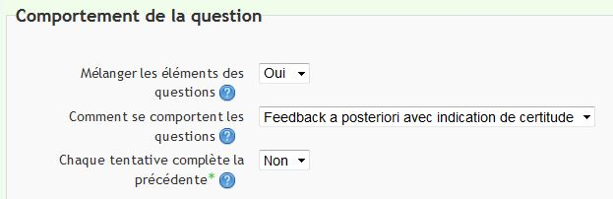
3. Notre cheminement technique dans Moodle 2.2
3.1. Les degrés de certitude de Moodle 2.2
Possibilité de paramétrer un test avec pour comportement de la question « Feedback avec indication de certitude ».

Slide 11
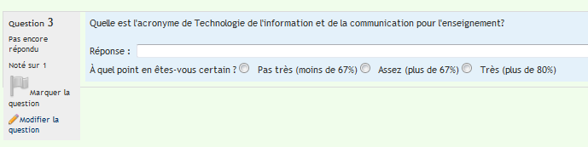
Comment fonctionnent les Feedbacks avec indication de certitude ?
Cette question sur la certitude est intégrée automatiquement

Slide 12
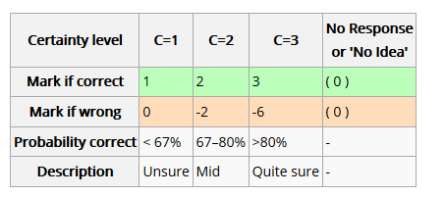
Conséquence sur le calcul du score de l’étudiant :
Une question sur 1 point apporte entre -6 et 3 points
(Extrait de la documentation Moodle http://docs.moodle.org/26/en/Using_certainty-based_marking)

Slide 13
Pourquoi nous n’avons pas utilisé les "Feedbacks avec indication de certitude" ?
Nombre de degrés de certitude (n=3) inférieur à l’acuité (précision) humaine d’auto-évaluation
Niveaux (« - de 67%, + de 67%, + de 80% ») permettant mal de calculer le réalisme
Regrettable pénalisation possible en cas d’erreur
Absence de tableau de bord

Slide 14
Mise en place d’un test « expérimental » avec recueil des degrés de certitude (DC)
Plusieurs pistes explorées :
  Modification des niveaux dans le package langue :
    « À quel point en êtes-vous certain ? 40%? 60%? 95% »
  Tentative avec les questions Cloze :
    Enoncé et degrés de certitude au sein de la même question
  Ajout d’une question supplémentaire pour les DC
  et récupération des DC à l’aide du plug-in « MCQ Breakdown »
Pas assez de degrés
Reste pénalisant
Un seul score global: impossible de traiter individuellement les DC

Slide 15
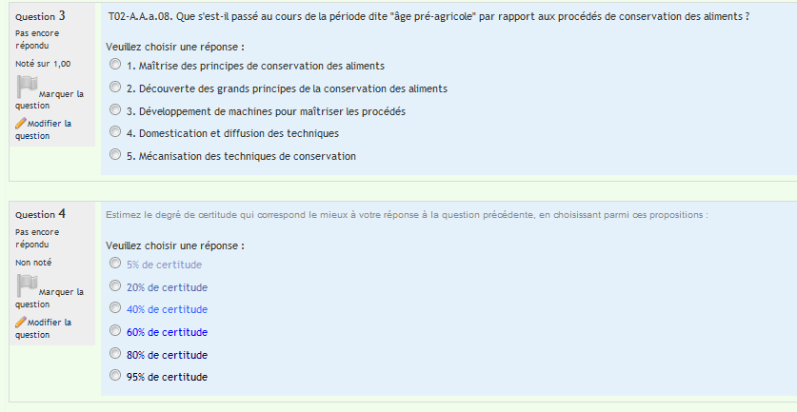
6 niveaux de certitude

Slide 16
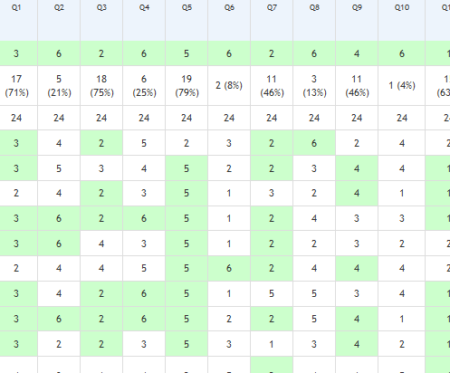
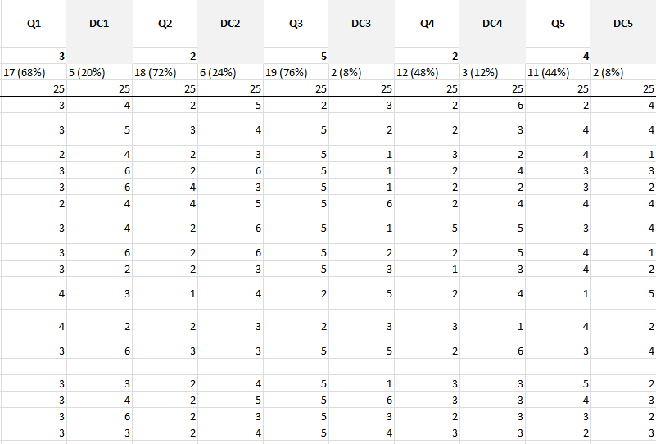
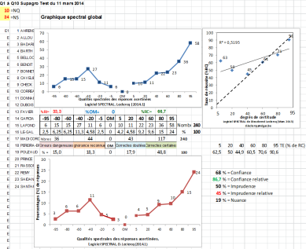

Le traitement des résultats:
Envoi du fichier Excel à D. Leclercq
3
1
Récupération des résultats avec MCQ Breakdown
2
Mise en forme des résultats dans Excel
5
Envoi des fiches individuelles aux étudiants
4
Traitement des résultats dans Spectral [réf 6]

Slide 17
4. Résultats : de nouveaux feedbacks aux étudiants
Signatures spectrales des réponses "acertinées"
Indices de Confiance, d’Imprudence et de Nuance

Slide 18
Feedback 1 : la signature spectrale [réf 3]
= représentation des résultats de mesure de la connaissance partielle,
Hémi-spectre des
réponses incorrectes
(34,5%)
Hémi-spectre des
réponses correctes
(65,5%)
4% des réponses sont incorrectes
et avec certitude extrême (95%)
24% des réponses sont correctes et
avec certitude extrême (95%)
courbe en forme de J
courbe en plateau (réponses doutées # sûres)
Spectre des 1200 réponses "acertinées"
(1 test : 50 questions x 24 étudiants)

Slide 19
… où l'on visualise différentes qualités de réponses :
Le pire
(méprise totale)
Le meilleur
(maîtrise totale)
Connaissances
bien maîtrisées :
utiles
Connaissances inutilisables
Méprise et doute :
bénéfique
(incite à vérifier)
Connaissances
peu assurées :
(progrès possibles !)
Méconnaissances
nuisibles
Spectre des 1200 réponses "acertinées"
(1 test : 50 questions x 24 étudiants)
19

Slide 20
Des spectres aux profils variés [réf 6] :
Groupe (n=24) : en " ˗ J " : très bien
Étudiant 23 : en " j J " : excellent
Collègue "naïf" : en " J i " : sait qu’il ignore
Étudiant 3 : en "j L " : paradoxal
20

Slide 21
Feedback 2 : indices métacognitifs [réf 3]
Trois indices qui caractérisent la maîtrise subjective d'un étudiant -ou d'un groupe d'étudiants- lors d'un test :
  Confiance = certitude moyenne pour ses réponses correctes (RC)
  Imprudence = certitude moyenne pour ses réponses incorrectes (RI)
  Nuance = différence (Confiance – Imprudence)
Nuance (23%)

Slide 22
Groupe (n=24) : en " ˗ J " : très bien
Étudiant 23 : en " j J " : excellent
Étudiant 3 : en "j L " : paradoxal
Collègue "naïf" : en " J i " : sait qu’il ignore
22

Slide 23
Conséquences sur la note globale sur 20 = "bonus métacognitifs" [réf 4] :
Bonus 1: pour Confiance dans les réponses correctes :
si > 50% : + 0,5
> 60% : + 1
> 70% : + 1,5
Bonus 2 : pour Imprudence dans les réponses incorrectes :
si < 50% : + 0,5
< 45% : + 1
< 40% : + 1,5
→ la note sur 20 peut gagner entre 0,5 et 3 points (elle n'est jamais réduite).

Slide 24
5. Conclusion
5.1 Après l’expérimentation..
Ce test reste une expérimentation pédagogique :
Le traitement des résultats est très manuel, il n’est pas concevable de l’appliquer en routine.

Slide 25
5.2. Dans notre Moodle idéal, on pourrait paramétrer...
le nombre de niveaux de certitude
les intitulés de ces niveaux
les conséquences sur le score

Slide 26
Dans notre Moodle idéal, on pourrait...
…offrir à l’étudiant un tableau de bord où visualiser et voir évoluer :
- son taux de réponses correctes (exactitude),
- la qualité spectrale de ses réponses (certitude),
- des indices métacognitifs
(confiance, prudence, nuance, réalisme…).

Slide 27
6. Références
Leclercq, D. (1982). Confidence marking, its use in testing. in Evaluation in Education : an International Review Series (1982), 6(2), 163-287 (disponible en ligne : http://orbi.ulg.ac.be/handle/2268/9482)
Leclercq, D. (1986). La conception des QCM. Bruxelles : Labor (disponible en ligne http://orbi.ulg.ac.be)
Leclercq, D. (2003). Diagnostic cognitif et métacognitif au seuil de l’université. Bruxelles : CIUF. 312 p. (disponible en ligne : http://orbi.ulg.ac.be/handle/2268/9482)
Leclercq, D. et Poumay, M. (2003). La connaissance partielle chez l’apprenant : pourquoi et comment la mesurer, in Gagnayre et al. (Eds), L’évaluation de l’Education Thérapeutique du Patient, Paris : IPCEM, 27-30. (disponible en ligne : http://orbi.ulg.ac.be/bitstream/2268/28394/1/actes_IPCEM_2003.pdf)
Leclercq, D. (2009). La connaissance partielle chez le patrient. Pourquoi et comment la mesurer. In Education Thérapeutique du Patient. N° 1, 2, pp. 201-212. (disponible en ligne : http://orbi.ulg.ac.be)
Leclercq, D (2014). Les degrés de certitude dans la métacognition (à paraître).

Slide 28
Merci..
À toute l’équipe du projet : Bernard, Dieudonné, Gil, Paul, Sylvain,Véronique ..
Aux étudiants de l’option AgroAlim
A vous pour votre attention

Slide 29
Vos questions

